Slide 1

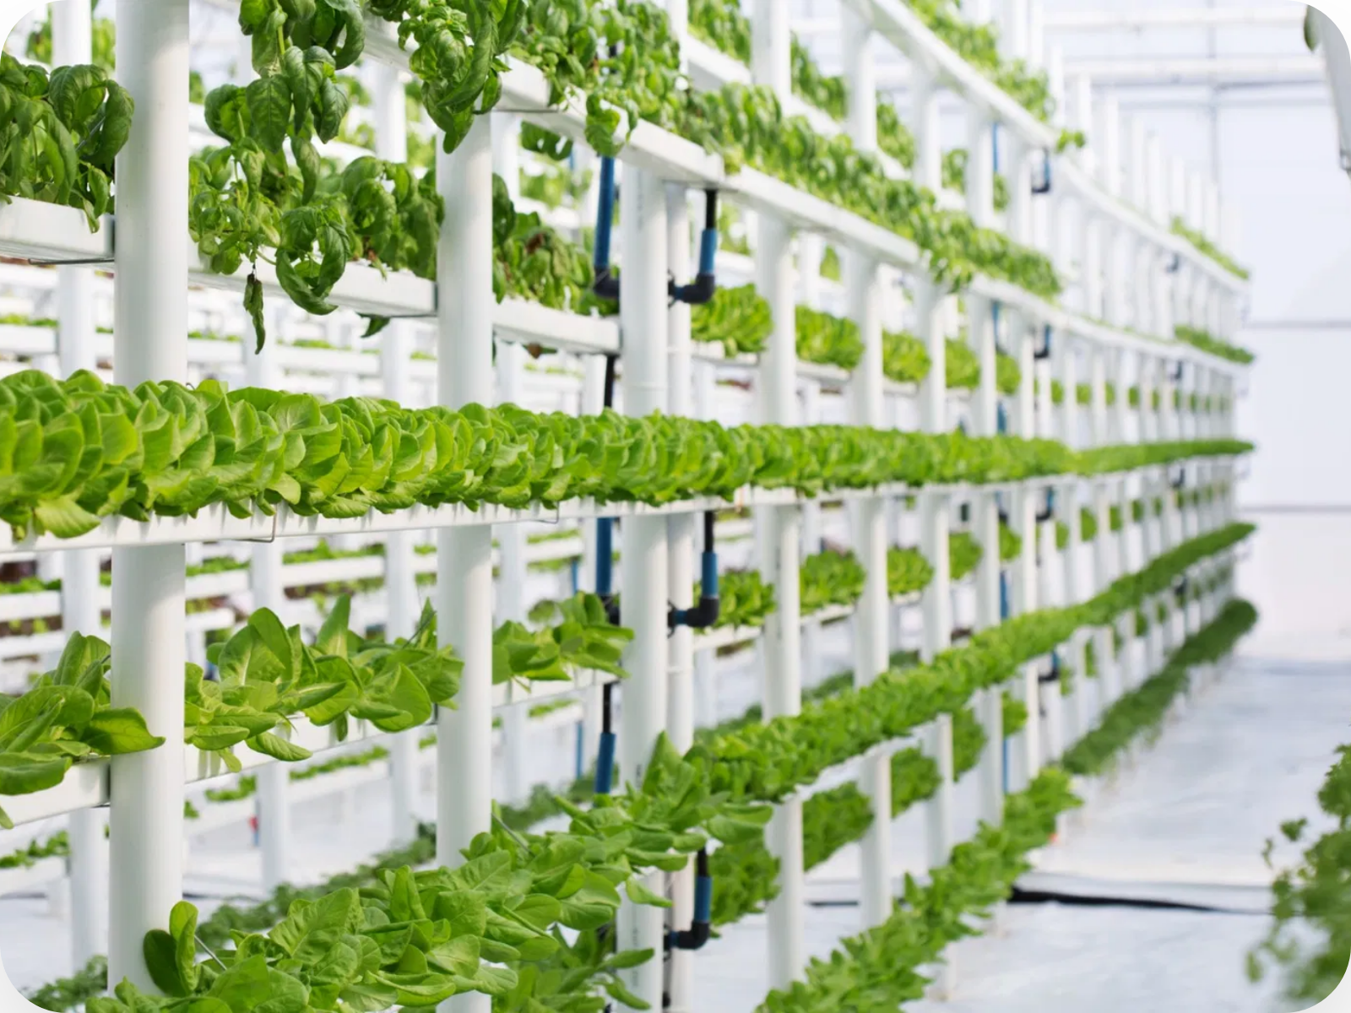
AgrAicultura Vertical
Revolucionando o cultivo urbano com tecnologia IoT
Alimentos frescos, sustentáveis e inteligentes para o futuro

Slide 2


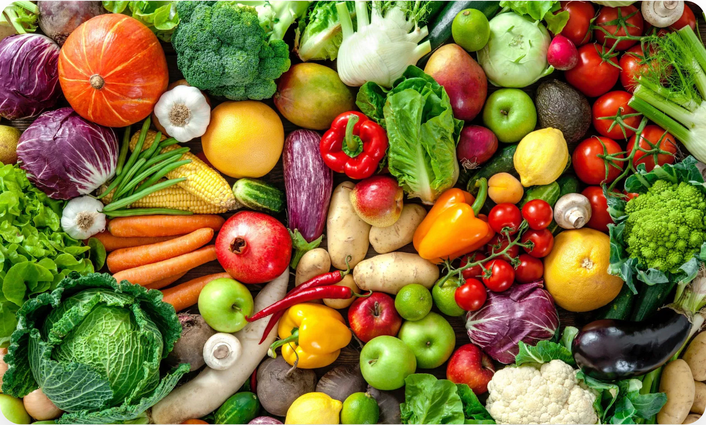


O Problema
Acesso Limitado
Dificuldade de acesso a alimentos frescos e saudáveis em ambientes urbanos densamente povoados.
Desperdício de Recursos
Alto consumo de água e nutrientes na agricultura tradicional, com perdas significativas.
70%
dos alimentos percorrem longas distâncias
Espaço Limitado
Falta de espaço adequado para cultivo em centros urbanos e residências.

Slide 3


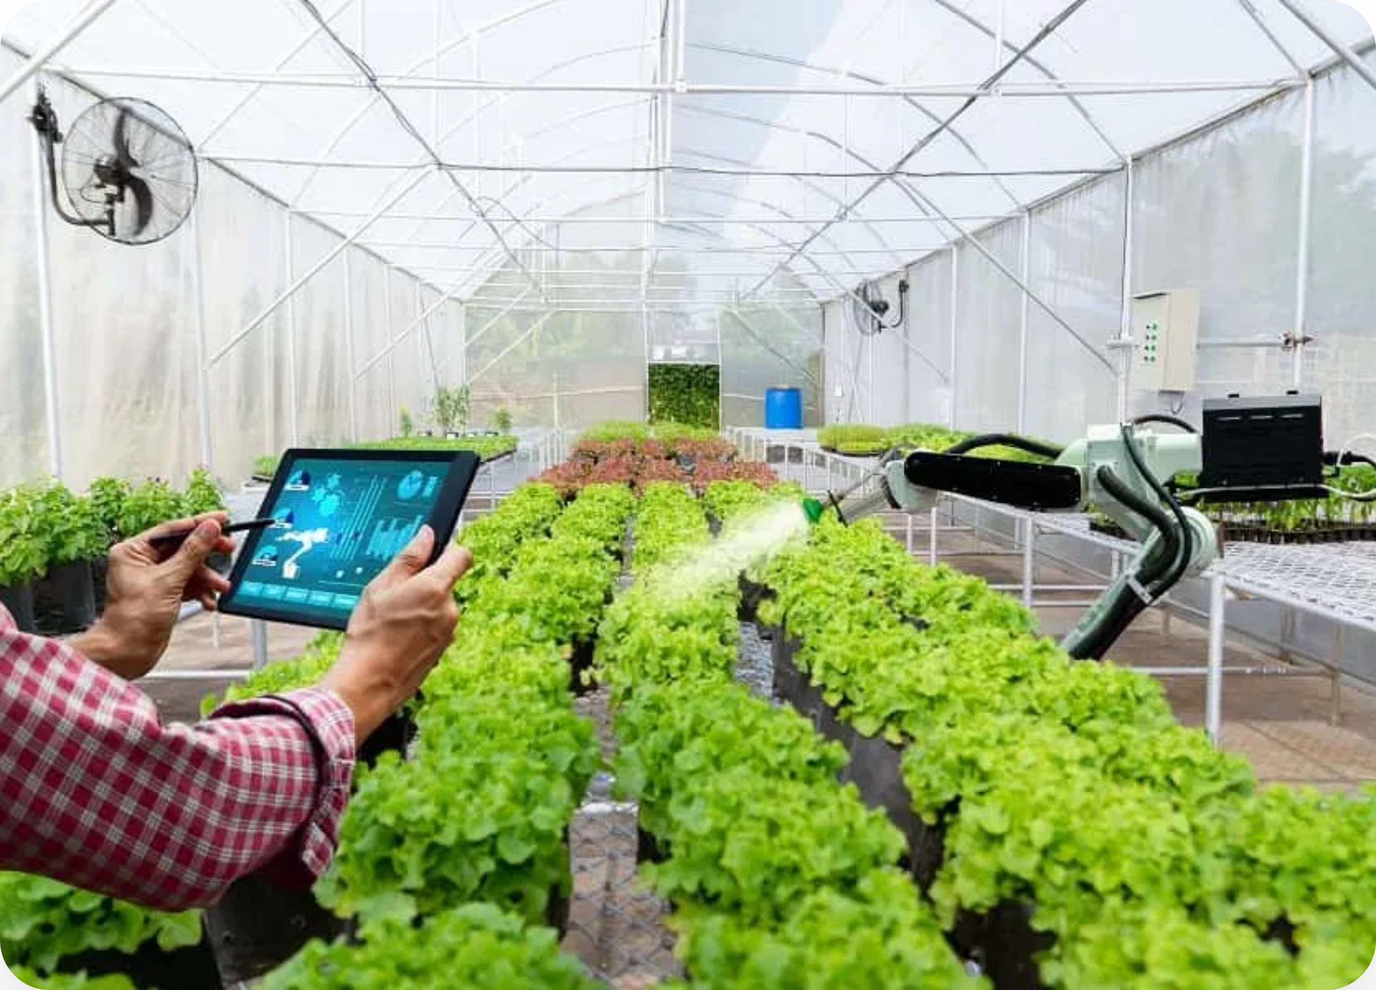



Nossa Solução
Controle Automatizado
Sistema IoT com sensores inteligentes para monitoramento e controle automático da hidroponia.
Design Compacto
Estrutura modular que se adapta a qualquer espaço urbano, desde apartamentos até escritórios.
Crescimento Otimizado
Controle preciso do crescimento das plantas com redução de desperdício de água e nutrientes.
Alimentos Frescos
Produção local de vegetais frescos e saudáveis, disponíveis 24/7 na sua casa ou empresa.
Kit Completo de Agricultura Vertical
Hardware + Software + Suporte = Solução Completa para Cultivo Urbano Inteligente

Slide 4

Proposta de Valor
Alimentos Frescos
Economia de Recursos
Cultive seus próprios vegetais frescos e saudáveis em casa, sem pesticidas.
Redução significativa no consumo de água e nutrientes comparado à agricultura tradicional.
100%
90%
Orgânico e Fresco
Menos Água
Facilidade de Uso
Otimização do Espaço
Controle automatizado via app móvel. Monitore e ajuste seu cultivo de qualquer lugar.
Design compacto e modular que maximiza a produção em espaços urbanos limitados.
24/7
10x
Monitoramento
Mais Produtivo
Transforme Qualquer Espaço em uma Fazenda Inteligente
Tecnologia IoT + Sustentabilidade + Praticidade = Futuro da Alimentação Urbana

Slide 5










Mercado-Alvo
Segmentos de Clientes
Canais de Distribuição
Famílias Urbanas
Residências que buscam alimentação saudável
E-commerce
Redes Sociais
Entusiastas de Jardinagem
Pessoas interessadas em cultivo urbano
Lojas Especializadas
Feiras e Eventos
Escolas
Instituições educacionais para ensino prático
Restaurantes
Estabelecimentos que valorizam ingredientes frescos
Pequenos Produtores
Agricultores urbanos e cooperativas
R$ 2.5B
25%
50M
Mercado de Agricultura Urbana
Crescimento Anual
Famílias Urbanas no Brasil

Slide 6






Modelo de Negócio
Venda de Kits
Assinatura Premium
Kit completo de hardware com estrutura modular, sensores IoT e sistema de controle automatizado.
Acesso a recursos avançados da plataforma IoT, análises detalhadas e suporte técnico especializado.
Kit básico R$ 500
R$ 29 - R$ 99
Receita Única
Receita Recorrente/Mês
Insumos e Peças
Consultoria
Venda contínua de nutrientes, sementes, peças de reposição e acessórios para manutenção dos sistemas.
Serviços especializados de consultoria para implementação em larga escala e otimização de cultivos.
R$ 50 - R$ 200
R$ 150 - R$ 300
Receita Recorrente/Mês
Receita por Hora
Projeção de Receitas por Fonte

Slide 7









Tecnologia e Recursos
Recursos Chave
Atividades Chave
Equipe de Desenvolvimento
Desenvolvimento de Produto
Especialistas em IoT, agronomia e engenharia
Aprimoramento contínuo do sistema
Sensores e Microcontroladores
Produção e Montagem
Hardware especializado para monitoramento
Fabricação e montagem dos kits
Plataforma IoT
Suporte ao Cliente
Sistema de coleta e análise de dados em tempo real
Atendimento técnico e educação sobre hidroponia
Estrutura Modular
Marketing e Branding
Sistema hidropônico adaptável e escalável
Aquisição de clientes e construção da marca
Pesquisa e Desenvolvimento
Inovação contínua em tecnologia agrícola
15+
99.9%
24/7
5 Anos
Sensores por Kit
Uptime da Plataforma
Monitoramento Automático
Garantia do Hardware

Slide 8






Parceiros Estratégicos
Fornecedores de Componentes
Fabricantes de Estruturas
Especialistas em Nutrição
Parceria com fornecedores especializados em componentes eletrônicos e sensores IoT.
Colaboração com fabricantes especializados em estruturas para hidroponia.
Parcerias com agrônomos e especialistas em nutrição vegetal.
Redução de 30% nos custos
Escalabilidade garantida
+40% produtividade
Influenciadores Digitais
Instituições de Pesquisa
Rede de influenciadores em sustentabilidade e jardinagem urbana.
Colaboração com universidades e centros de pesquisa.
Alcance de 2M+ pessoas
Inovação contínua
Ecossistema Integrado de Parceiros
Uma rede estratégica que garante qualidade, inovação e crescimento sustentável

Slide 9







Próximos Passos
Nossa Visão
Transformar a agricultura urbana através da tecnologia IoT, tornando a produção de alimentos frescos e saudáveis acessível a todos, em qualquer espaço urbano.
Investimento
ROI Projetado
Prazo
R$ 150mil
300%
24 meses
Junte-se à Revolução Verde
Vamos construir juntos o futuro da alimentação urbana sustentável
(11) 99999-9999
andrericarts@gmail.com
andrericartes

